Slide 1
诗词大赛
Scratch 编程把你的创造力放飞！

Slide 2
功能描述
同学你好， 诗词大通关这个游戏是一个诗词类闯关游戏， 每一关你可以答指定的数目的诗词，答对每个题目获得相应的分数，当该关的题目都答正确后进入下一关。
答题规则： 1）根据上一句说下一句。
15秒内答对得分，打错闯关失败。
输入方式：输入框打字输入。
要求：每一关的背景不同，并播放背景音乐。

Slide 3
逻辑设计
角色
习题
答题人
出题人
打错
答对
根据问题输入答案
提出问题
+1分，继续答题
答题结束

Slide 4
关卡设计
关卡
第一关
第二关
第三关
小学古诗
(数量：3, 分数：2)
初中古诗词
（数量：4,分数：3）
初中古诗词/文言文（数量：3，分数：4）

Slide 5
实现步骤
素材准备
角色划分
流程确认
行为实现

Slide 6
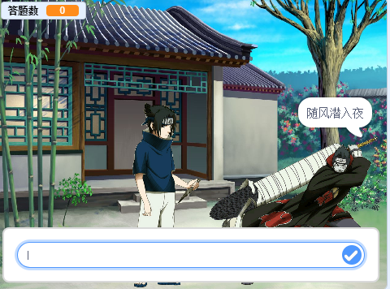
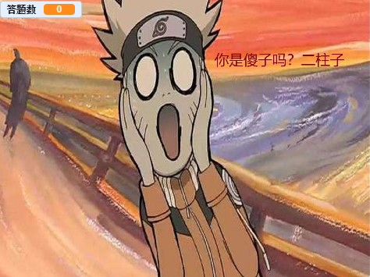
效果展示

